Slide 1
II.MEŞRUTİYET’İN İLANI

Slide 2
ARİF ÖZBEYLİ
www.tariheglencesi.com

Slide 3
II.Meşrutiyet’in İlanının Sonuçları
a-Meşrutiyet’in ilanı karmaşasından yararlanan Bulgaristan bağımsızlığını ilan etti. Avusturya-Macaristan Bosna-Hersek’i topraklarına kattı. Girit, Yunanistan’a bağlanma kararı aldı.
b-Meclis(parlamento) oluşturulduğu için ilk siyasi partiler kuruldu.

Slide 4
c-İttihat ve Terakki Partisi yönetimde etkili olmaya başladı.
d-Meşrutiyet’e ve İttihat ve Terakki Partisine muhalif olanlar 31 Mart (13 Nisan1909) Olayını meydana getirdiler. Özelikle Derviş Vahdeti ve sahibi olduğu Volkan gazetesinin faaliyetleri bu olayın çıkmasın-da etkili olmuştur.

Slide 5
İsyan Makedonya’da İttihat ve Terakki‘nin hazırlattığı Hareket Ordusu tarafından bastırıldı. İsyanda etkisi olduğu gerekçesiyle II. Abdülhamit tahttan indirildi (1909).
NOT:31 Mart Olayı Türk tarihinde rejime karşı yapılan ilk isyan hareketidir.

Slide 6
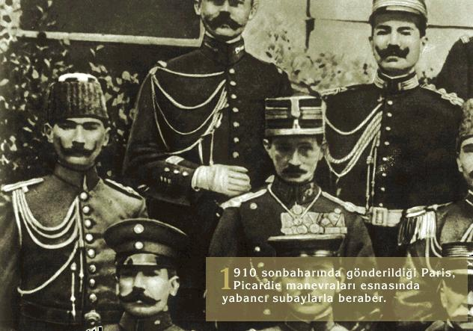

Slide 7
Trablusgarp Savaşı(1911-191)
Sebepleri:
a-İtalya’nın gelişen sanayisi için sömürge arayışı b-İtalyanların bu konuda Avrupa devletlerinden destek alması c-Trablusgarp’ın İtalya’ya yakın ve savunmasız olması d-Hammadde kaynakları bakımından zengin olması

Slide 10
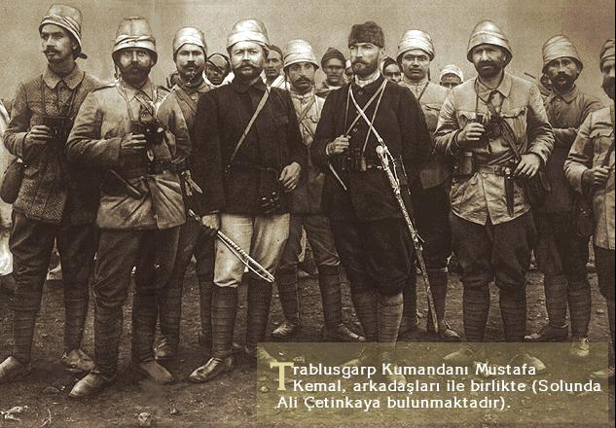

Slide 11
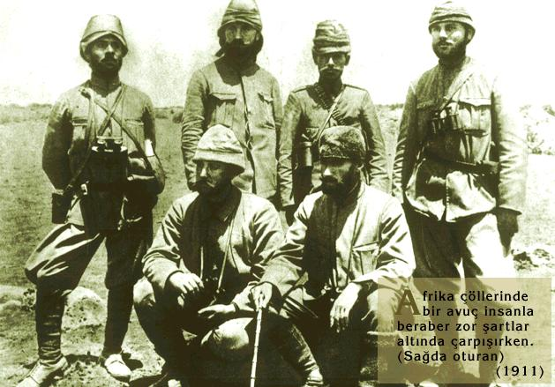

Slide 12
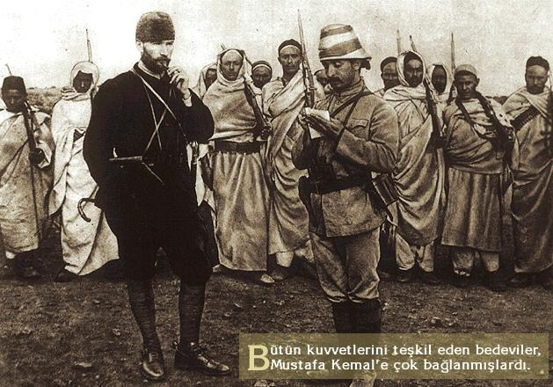

Slide 13
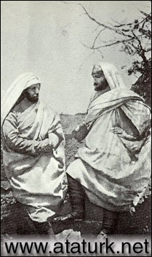
Atatürk Trablusgarp’ ta

Slide 14
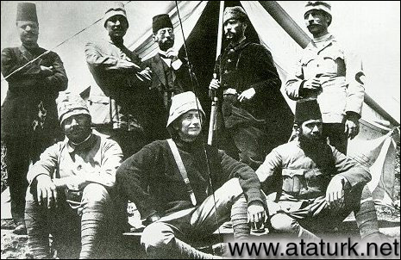

Slide 15
Osmanlı Devleti halkı örgütleyerek savaşta başarılar kazandıysa da Balkan Savaşı’nın başlaması üzerine İtalya ile Ouchy (Uşi) Ant-laşmasını imzalamak zorunda kalmıştır. Buna göre;
1-Trablusgarp ve Bingazi İtalya’ ya bırakıldı.

Slide 16
2-Savaş anında işgal edilen Rodos ve Oniki Ada geçici olarak İtalyanlara bırakıldı.(Bu adalar 1947 yılında Yunanistan’a bırakıldı)
NOT: Bu savaş sonucunda Osmanlı Devleti’nin Kuzey Afrika’da toprağı kalmadı.

Slide 17
2010-YGS

Slide 18
Balkan Savaşları(1912-1913)
I.Balkan Savaşı
Sebepleri:
a-Rusya’nın izlediği Panislavizm ve sıcak denizlere inme politikası. Bu amaçla Balkan Devletleri’ni Osmanlı aleyhine kışkırtması b-Rusya’nın teşviki ile Balkan Devletleri’nin ittifak yapmaları

Slide 21
c- Osmanlı Devleti’nin Trablusgarp Savaşıyla uğraşması d- İngiltere’nin Reval Görüşmesinde Rusya’yı Balkanlar ve Boğazlar konusunda serbest bırakması e-Balkan Devletleri’nin Osmanlı’ dan toprak koparmak istemeleri

Slide 23
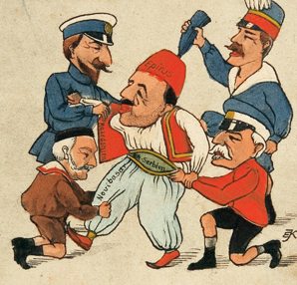
SAVAŞIN BAŞLAMASI
8 Ekim 1912’de Karadağ’ın savaş ilanı ile Osmanlı Devleti Sırbistan, Bulgaristan ve Yunanistan’ la birlikte dört devletle savaşmış ve yenilgiye uğramıştır. 30 Mayıs 1913’ te Londra Antlaşması imzalanmıştır.

Slide 25
Buna göre; Osmanlı Devleti’nin batı sınırı Midye-Enez çizgisi olarak kabul edildi. Batısında kalan topraklar Balkan Devletleri’ne bırakıldı.
KUŞLAR GİBİ UÇMASINI,BALIKLAR GİBİ YÜZMESİNİ ÖĞRENDİK.ANCAK BU ARADA ÇOK BASİT BİR SANATI UNUTTUK; KARDEŞ OLARAK YAŞAMAYI.
Martin Luther King

Slide 26
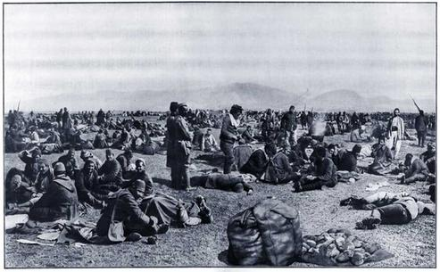

Slide 27
Sonuçları:
a-Midye-Enez sınırının batısında kalan Edirne ve Kırklareli dahil Makedonya, Batı Trakya, Ege Adaları, Arnavutluk elden çıktı. b-Bulgari-tan Ege Denizi’ne ulaştı c-Balkanlardan Anadolu’ya göçler başladı. d-Ocak 1913 yılında yapılan bir darbeyle fiilen İttihat ve Terakki dönemi başlamıştır.

Slide 29
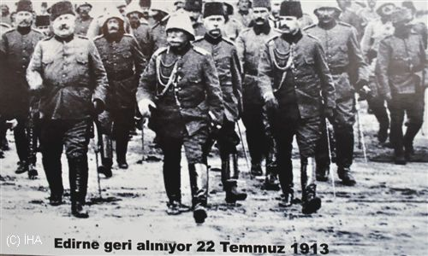
II.Balkan Savaşı
Sebebi:Osmanlı Devleti’nden aldıkları toprakları Balkan devletlerinin paylaşamamaları
Sırbistan, Karadağ, Yunanistan yanlarına Romanya’yı da alarak Bulgaristan’ la savaşmaya başladılar. Bu durumdan yararlanan Osmanlı Devleti Bulgaristan’ın elinde bulunan Edirne ve Kırklareli’ni aldı.

Slide 30
Sonuçları
Bulgaristan’la yapılan İstanbul Antlaşması’yla sınır Meriç nehri olarak kabul edildi. Nehrin batısında kalan Dimetoka şehri de Osmanlı’ya bırakıldı.

Slide 31
Yunanistan’la yapılan Atina Antlaşması’yla; Girit Yunanistan’a bırakılacak, Ege Adalarının durumu büyük devletlerin hakemliğine bırakılacak.(Büyük Devletler Bozcaada, Gökçeada, Meis ve Kaş dışındaki adaları Yunanistan’a bıraktılar).

Slide 32
2012-YGS

Slide 34
